Slide 1
AdvancedEAST

Slide 2
AdvancedEAST
EAST를 기반으로 정확도를 높인것
East에서 정점 좌표를 기반으로 사변형을 만들 때, 사변형의 한쪽에서 다른 쪽의 2개의 꼭지점을 예측하는데 어려움을 겪음

Slide 3
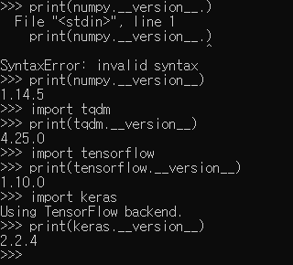
Requirement

Slide 4
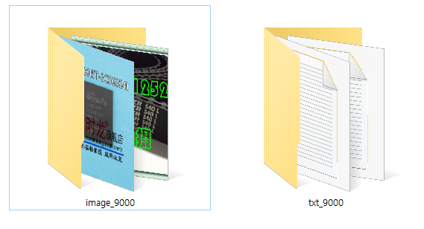
Dataset

Slide 5
cfg.py
모든 매개변수를 저장하고 있는 파일
모든 매개변수를 조정

Slide 6
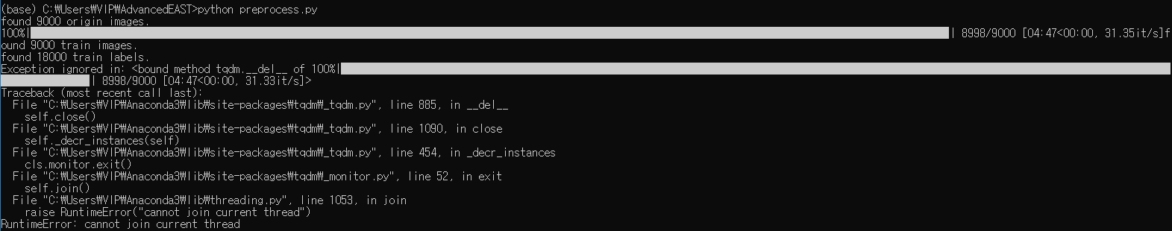
preprocess.py

Slide 7
preprocess.py

Slide 8
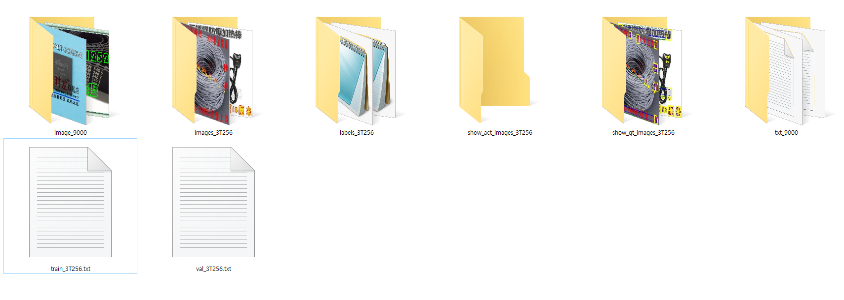
preprocess.py

Slide 9
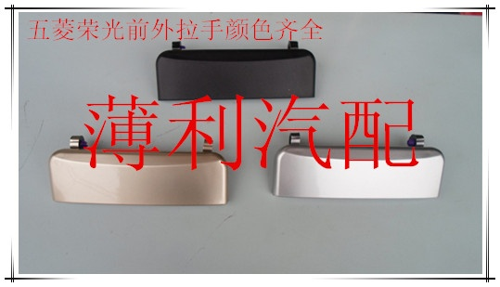
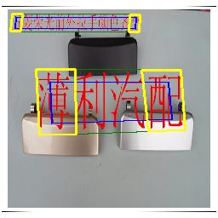
preprocess.py
88.82,98.33,98.82,191.42,456.95,184.42,447.95,99.33,薄利汽配30.91,20.4,26.91,44.2,343.85,45.2,345.85,21.4,五菱荣光前外拉手颜色齐全

Slide 10
label.py

Slide 11
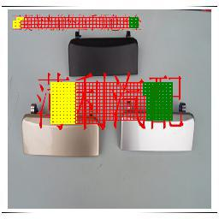
label.py

Slide 12
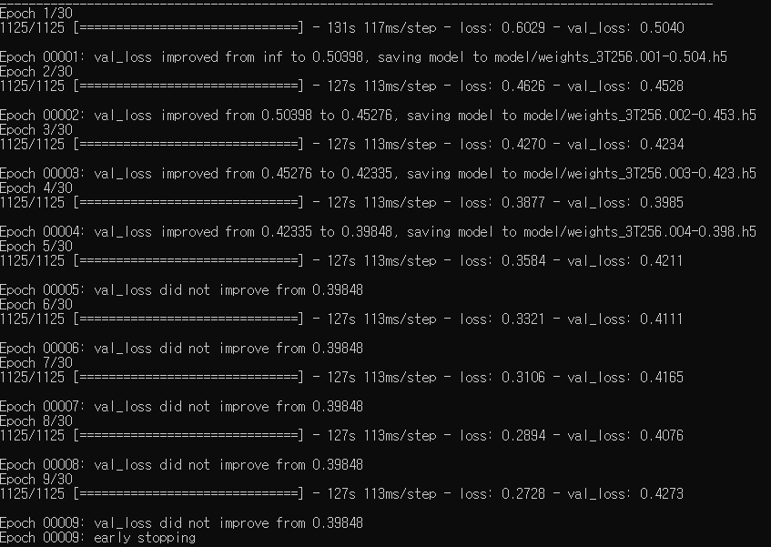
advanced_east.py

Slide 13

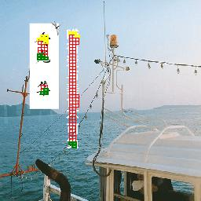

predict.py

Slide 14
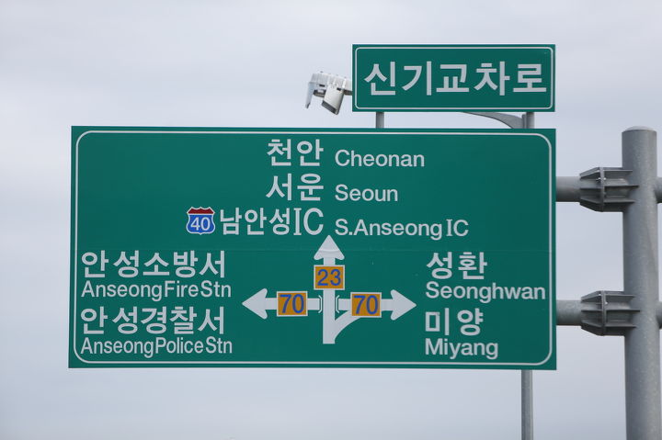
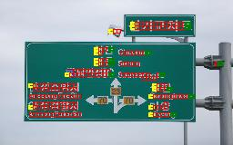
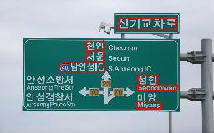
predict.py

Slide 15
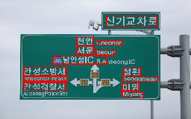
predict.py pixel_threshold

Slide 16
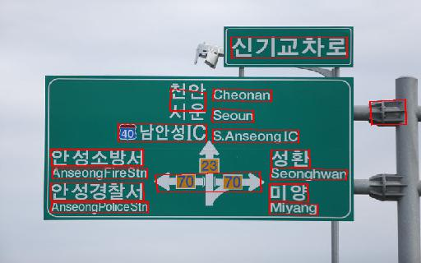
predict.py image size up

